Slide 1
Ιταλία
Ονόματα μαθητών

Slide 2
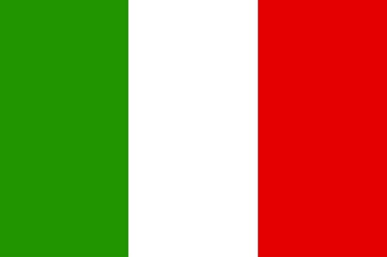
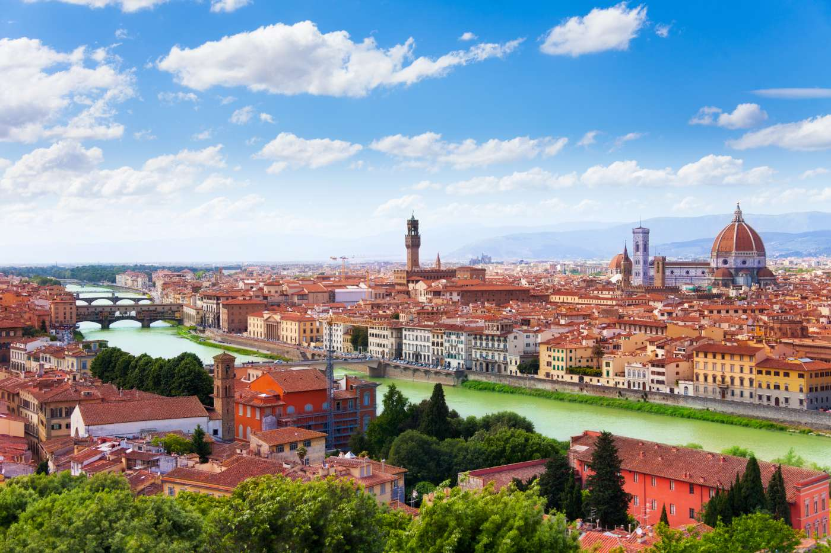
Ιταλία
Σημαία Ιταλίας
Πρωτεύουσα
Ιταλίας:
Ρώμη

Slide 3
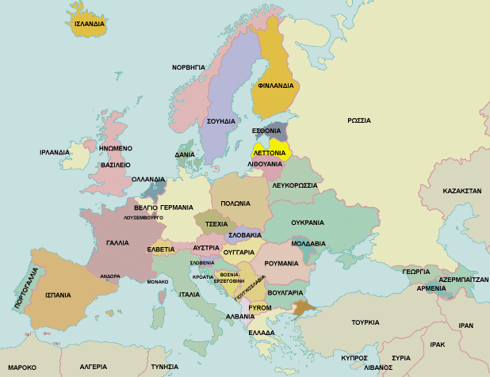
Η Ιταλία βρίσκεται στην Ευρώπη
Ιταλία

Slide 4
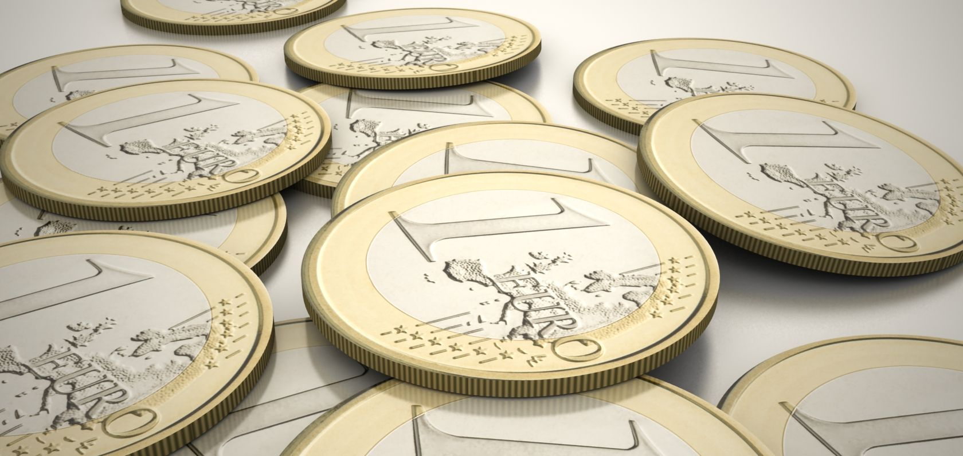
Το νόμισμα της Ιταλίας είναι το ευρώ!
Ιταλία

Slide 5
Στην Ιταλία μιλούν Ιταλικά!
Ιταλία
Έχει 60 εκατομμύρια κατοίκους

Slide 6
Τέλος

